Slide 1

ĐẠI HỌC QUỐC GIA THÀNH PHỐ HỒ CHÍ MINH
TRƯỜNG ĐẠI HỌC CÔNG NGHỆ THÔNG TIN
KHOA KHOA HỌC & KỸ THUẬT THÔNG TIN
Nhận diện chứng cứ trong phân tích cảm xúc dựa trên các khía cạnh tiếng Việt
GVHD:
TS Đỗ Trọng Hợp
CN Lưu Thanh Sơn
CN Nguyễn Thành Luân
Sinh viên thực hiện:
Trần Triệu Vũ
Phạm Đức Thể
Nguyễn Văn Hữu Nghĩa

Slide 2
Nội dung
1
2
3
4
5
Bài toán
Bộ dữ liệu
Hướng tiếp cận
Thực nghiệm và kết quả
Kết luận

Slide 3
1 Bài toán
Input | Output
Phản hồi của khách hàng C về điện thoại thông minh. | Một hoặc nhiều chứng cứ (span) được trích xuất trực tiếp từ phản hồi của khách hàng C với nhãn của nó.
“Mặc dù điện thoại rất tốt nhưng giá quá đắt !”

Slide 4
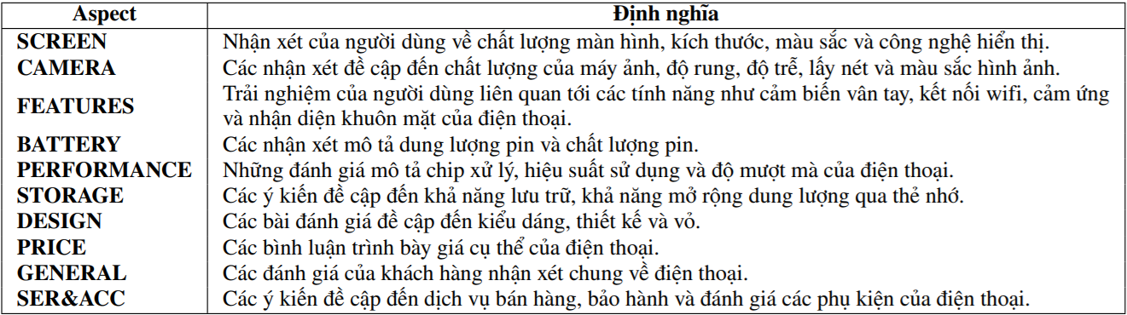
2 Bộ dữ liệu
Paper: https://arxiv.org/pdf/2110.07833.pdf
Tác giả: Nguyễn Thị Thanh Kim và các cộng sự.
Thông tin dữ liệu: 35,396 spans đã được gán nhãn nằm trong 11,122 feedback comments.
Nhãn: Có 10 khía cạnh và 3 cảm xúc (POSITIVE, NEUTRAL và NEGATIVE).

Slide 5
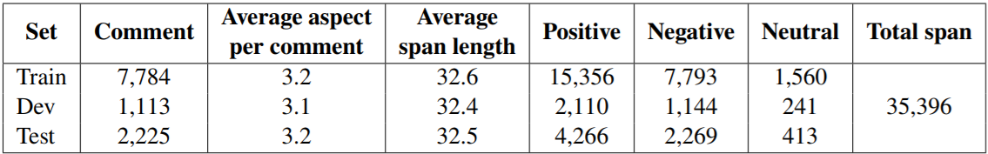
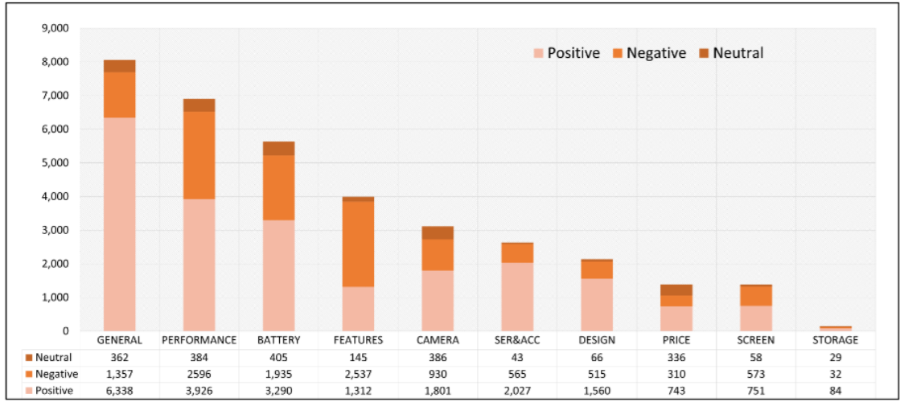
2 Bộ dữ liệu
Thống kê tổng quan về bộ dữ liệu UIT-ViSD4SA.
Chi tiết sự phân bố của 10 loại khía cạnh.

Slide 6
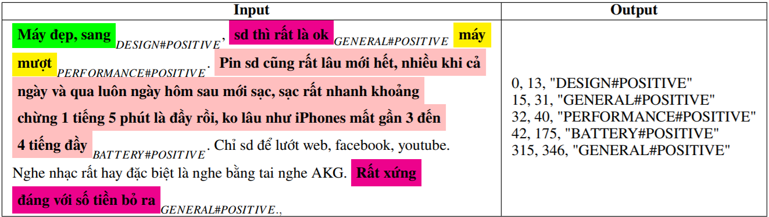
2 Bộ dữ liệu
Ví dụ minh họa các chứng cứ để phân tích cảm xúc dựa trên các khía cạnh bằng tiếng Việt.

Slide 7
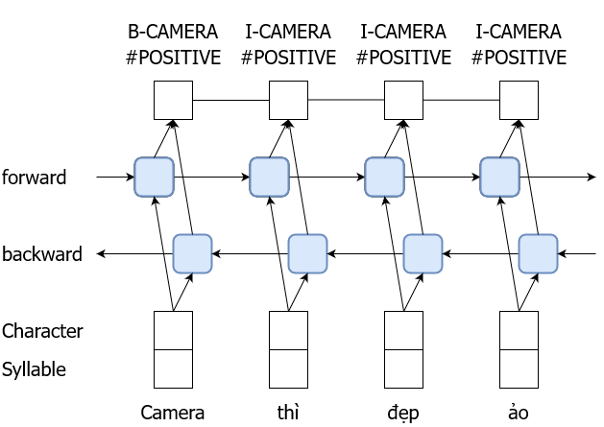
3 Hướng tiếp cận
Conditional Random Fields (CRF)
Bidirectional Long Short-Term Memory (BiLSTM)
Embedding

Slide 8
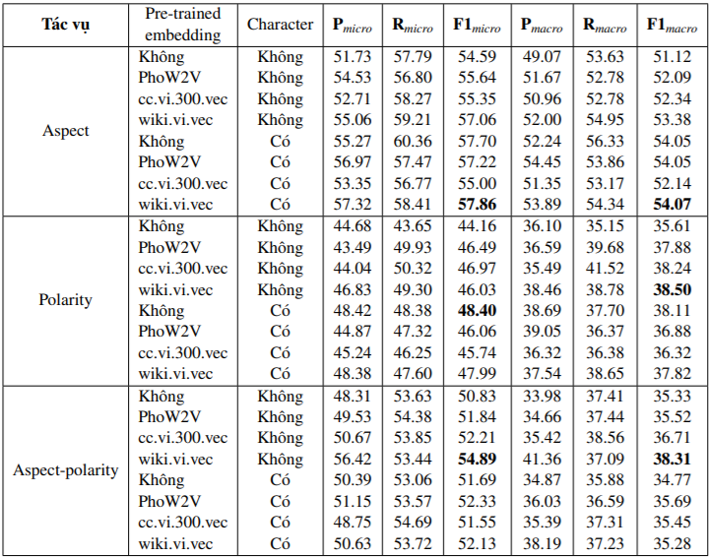
4 Thực nghiệm và kết quả
Độ đo đánh giá
Tổng quan kết quả thực nghiệm
Precision
Recall
F1-score

Slide 9
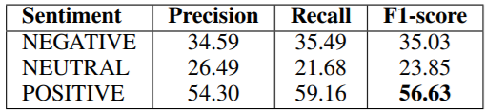
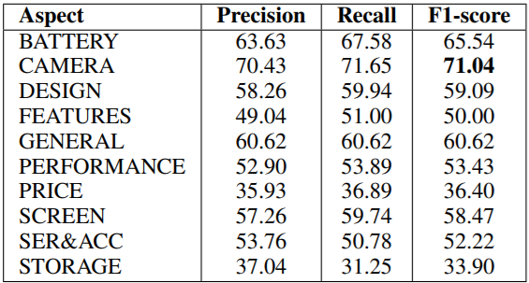
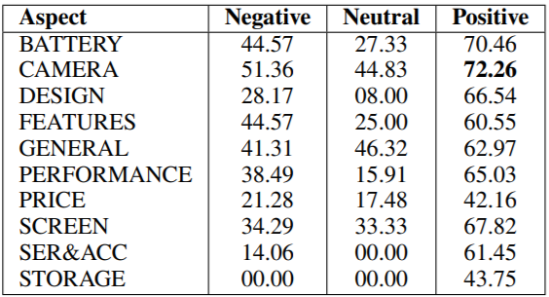
4 Thực nghiệm và kết quả
Kết quả trên mỗi lớp cho nhãn polarity.
Kết quả trên mỗi lớp cho nhãn aspect.
F1-score trên mỗi lớp cho nhãn aspect#polarity.

Slide 10
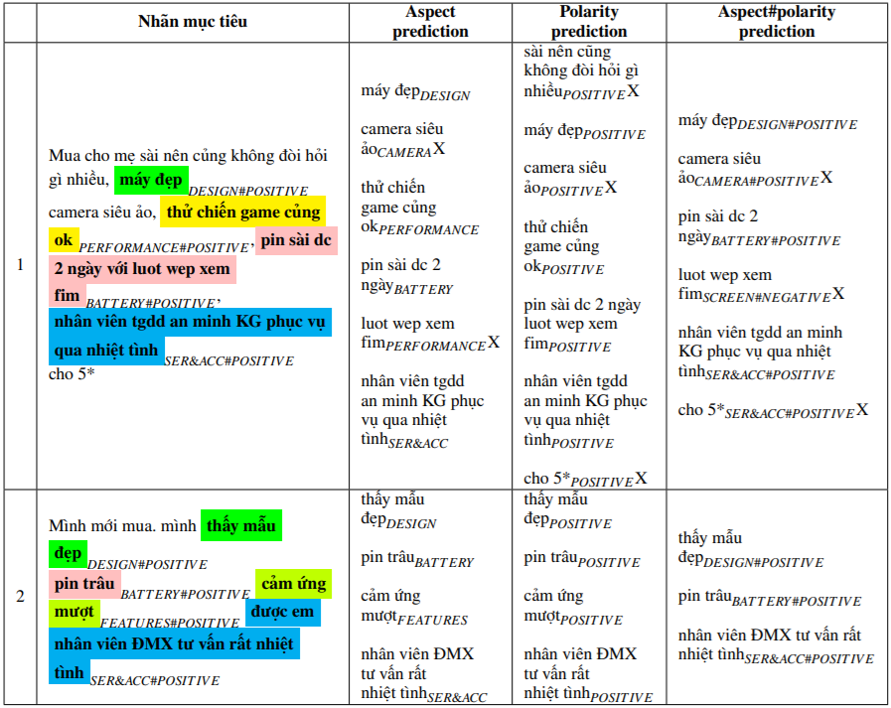
4 Thực nghiệm và kết quả
Một ví dụ về kết quả dự đoán của mô hình.

Slide 11
5 Kết luận
Kết quả đạt được của mô hình BiLSTM-CRF sử dụng 2 lớp embedding về âm tiết và ký tự:
54.07% F1_macro trên tác vụ nhận diện chứng cứ cho aspect.
38.50% F1_macro trên tác vụ nhận diện chứng cứ cho polarity.
38.31% F1_macro trên tác vụ nhận diện chứng cứ cho aspect#polarity.

Slide 12
5 Kết luận
Hạn chế:
Hướng phát triển:
Kết quả vẫn còn thấp hơn so với kết quả mà nhóm tác giả đã công bố bài báo (62.76%, 49.77%, 45.70%)
Tiếp tục tìm hiểu và cài đặt lớp embedding cho ngữ cảnh để hoàn thiện mô hình BiLSTM-CRF sử dụng 3 lớp embedding âm tiết, ký tự và ngữ cảnh.
Khả năng nhận diện chứng cứ đối với tất cả các loại nhãn vẫn còn hạn chế (F1-score dưới 80%).
Tìm thiểu và cài đặt thử nghiệm thêm các mô hình pre-trained và các cấu trúc khác.

Slide 13
CẢM ƠN THẦY CÔ VÀ CÁC BẠN ĐÃ LẮNG NGHE

